Slide 1
Quickchat
ZaloPay Tech Fresher
Nguyễn Gia Huy (huyng2)

Slide 2
Mục lục
1. Tổng quan
2. Kiến trúc hệ thống
3. Demo
4. Kết luận

Slide 3
1. Tổng quan
Quickchat: là 1 ứng dụng nhắn tin 1-1 hoặc nhắn tin nhóm, tích hợp chuyển tiền.
Các chức năng:
- Nhắn tin
- Chuyển tiền
- Kết bạn
- Tạo nhóm
- Lịch sử giao dịch

Slide 4
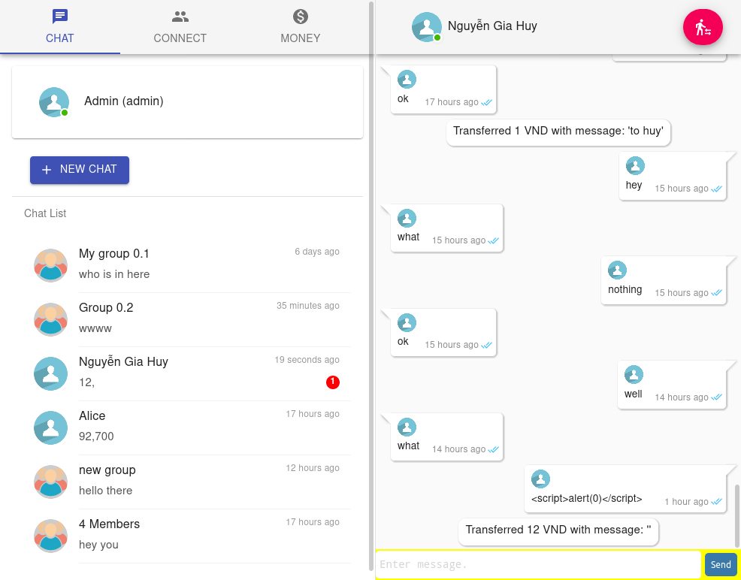
1. Tổng quan
Tính năng nhắn tin:
- Chọn người nhận hoặc group nhận
- Gửi tin nhắn
- Thông báo tin nhắn mới

Slide 5
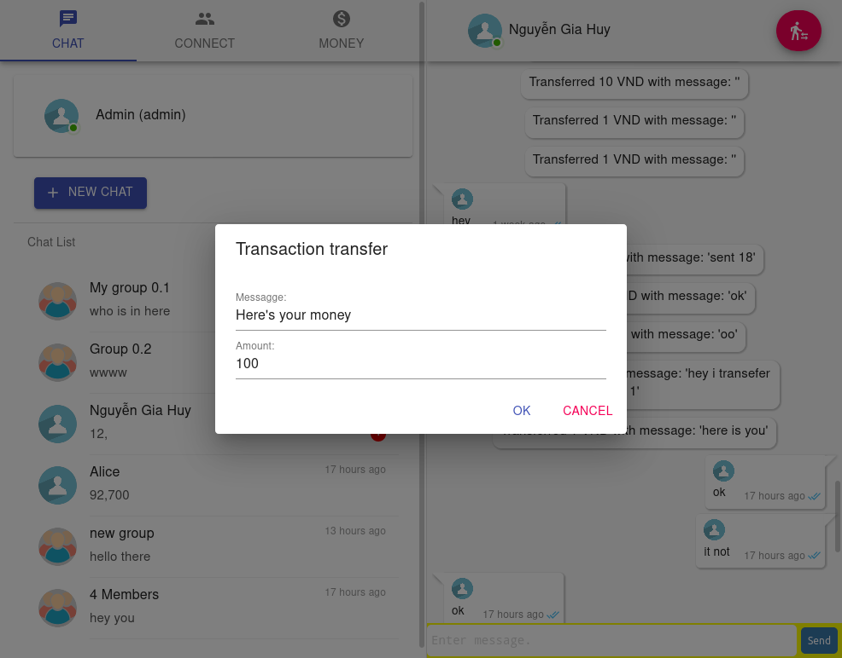
1. Tổng quan
Tính năng chuyển tiền:
- Chọn người cần chuyển
- Nhập số tiền, và tin nhắn
- Chuyển tiền
- Nhận thông báo thành công hoặc thất bại
Chọn chức năng chuyển tiền

Slide 6
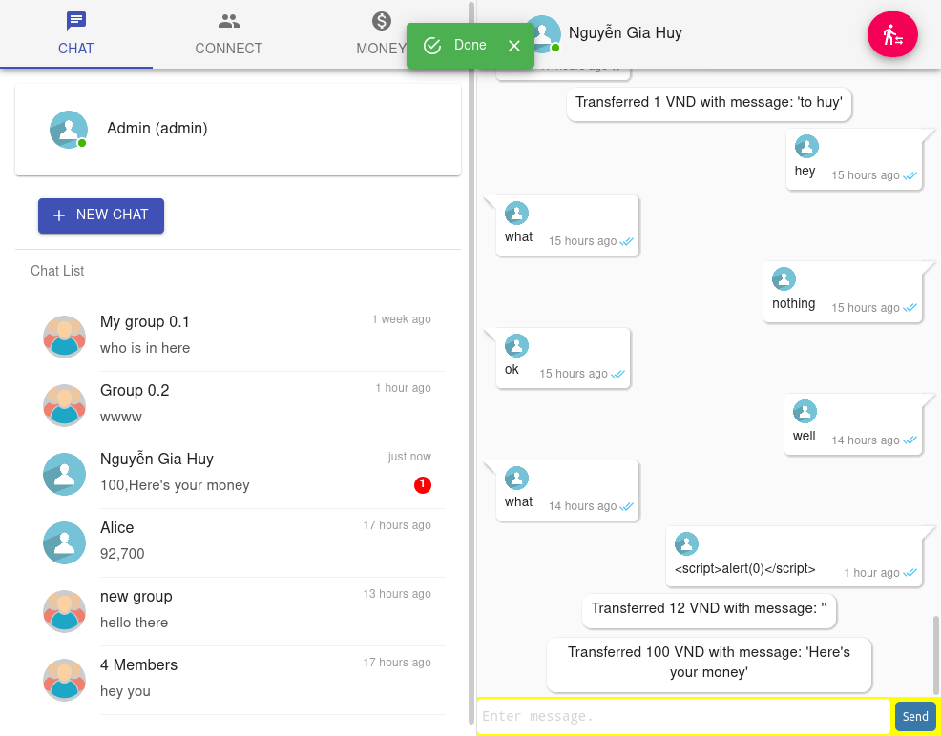
1. Tổng quan
Tính năng chuyển tiền:
- Chọn người cần chuyển
- Nhập số tiền, và tin nhắn
- Chuyển tiền
- Nhận thông báo thành công hoặc thất bại

Slide 7
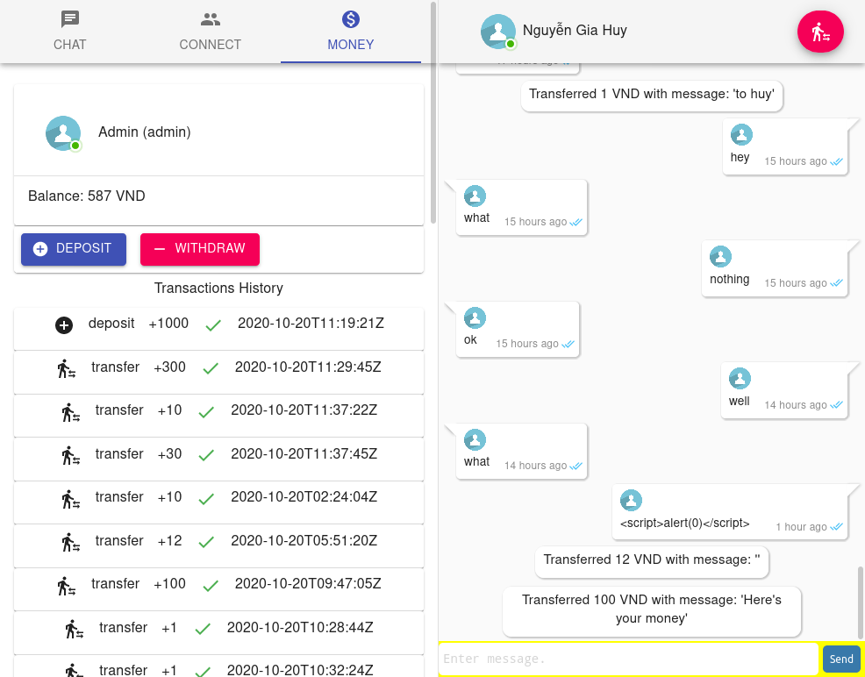
1. Tổng quan
Tính năng chuyển tiền:
- Chọn người cần chuyển
- Nhập số tiền, và tin nhắn
- Chuyển tiền
- Nhận thông báo thành công hoặc thất bại
Lịch sử giao dịch

Slide 8
1. Tổng quan
Công nghệ sử dụng
Backend
Websocket
RESTful API
Kafka
Redis (pub/sub, cache)
Mysql
gRPC
Frontend
ReactJS
Material UI

Slide 9
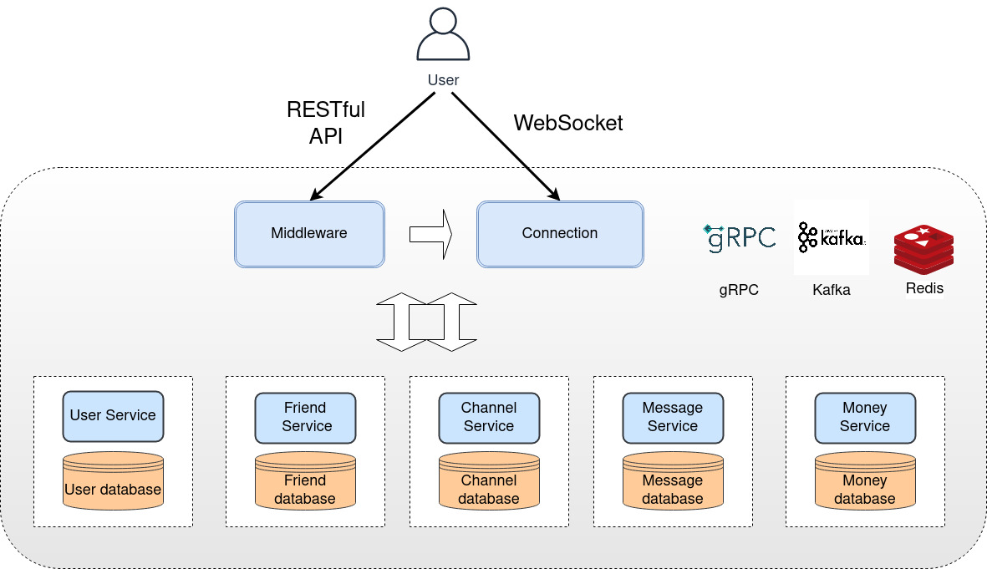
2. Kiến trúc hệ thống
Thiết kế các service

Slide 10
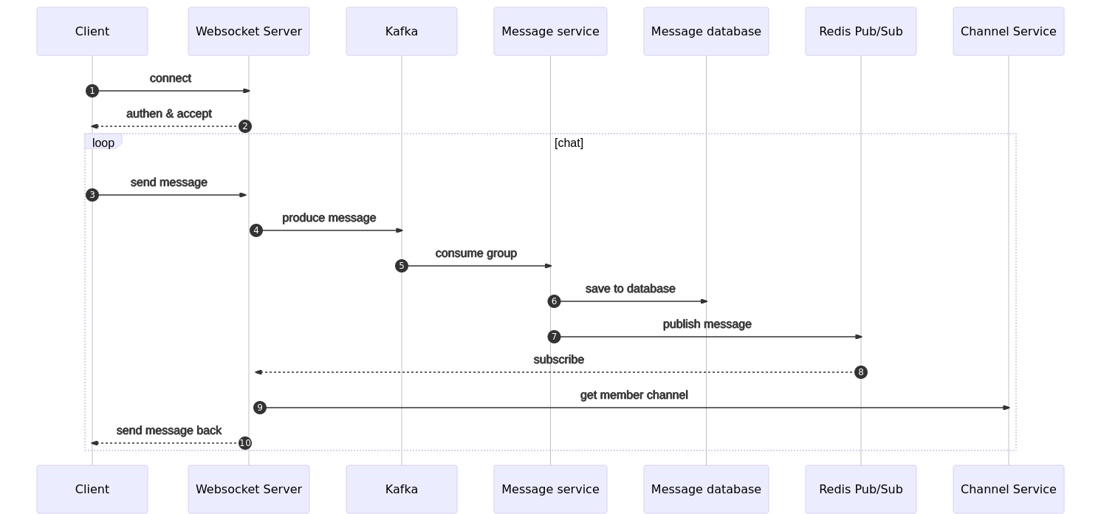
2. Kiến trúc hệ thống
Chat sequence diagram

Slide 11
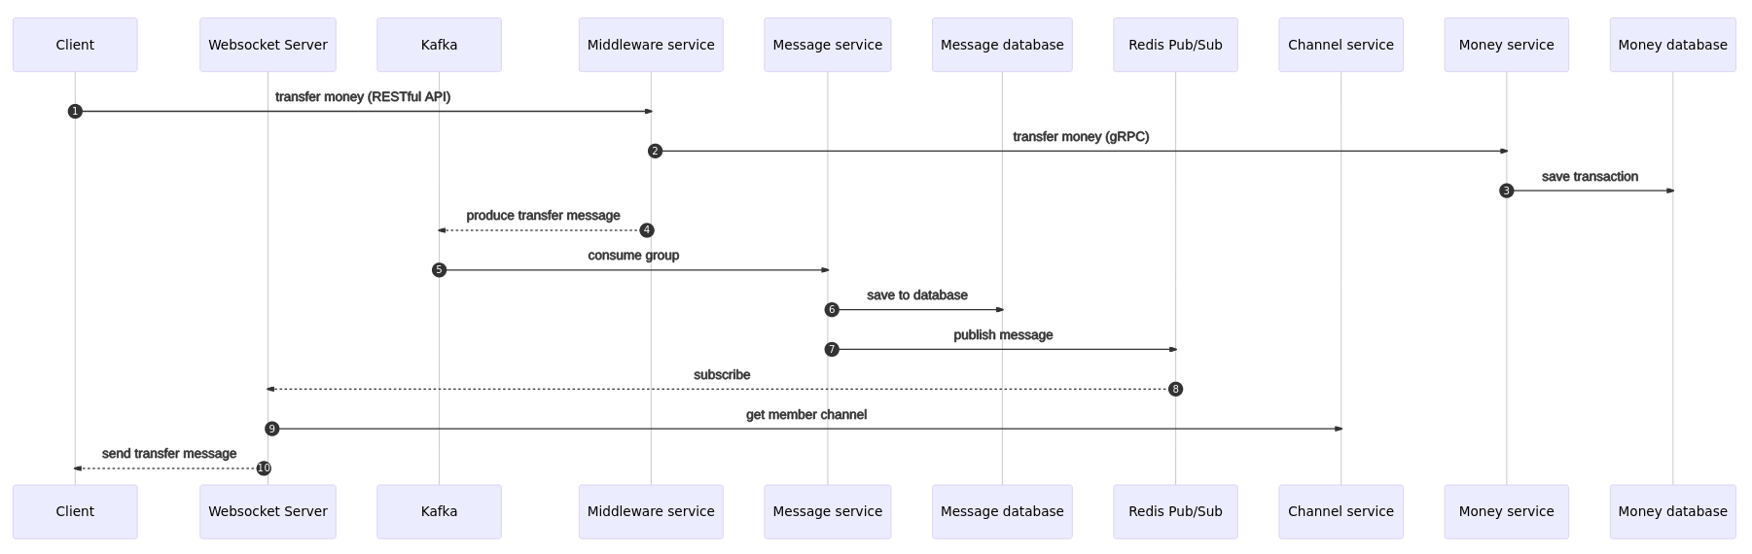
2. Kiến trúc hệ thống
Transfer money sequence diagram

Slide 12
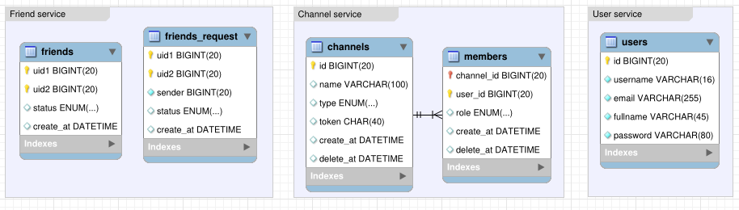
2. Kiến trúc hệ thống
Thiết kế database

Slide 13
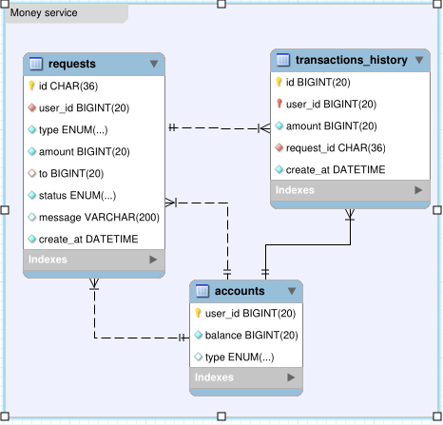
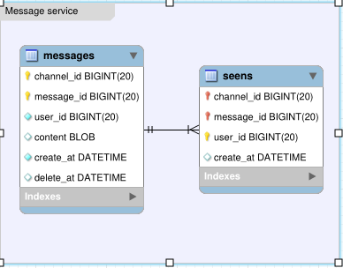
2. Kiến trúc hệ thống
Thiết kế database

Slide 14
2. Kiến trúc hệ thống
Sử dụng redis để lưu session của user và cache lưu các thành viên của channel
Key | Data type
session:{sessionId} | hashes: userId, username, fullname, email, time
channel:{channelId} | set: {userId, userId...}
Redis storage

Slide 15
2. Kiến trúc hệ thống
Giao tiếp client - server | Giao tiếp server - server
RESTful API | gRPC
Websocket + protobuf | Redis
 | Kafka
Giao tiếp hệ thống

Slide 16
2. Kiến trúc hệ thống
Method | Path | Description
GET | /users?sessionId={sessionId} | Authen by sessionId
GET | /users/:id | Get user information
POST | /users/register | Register
POST | /users/login | Login
Thiết kế API

Slide 17
2. Kiến trúc hệ thống
Method | Path | Description
GET | /channels/:id | Get channel information
POST | /channels | Create channel
GET | /channels/:id/messages | Get channel messages
GET | /chat-list | Get chat list
Thiết kế API

Slide 18
2. Kiến trúc hệ thống
Method | Path | Description
GET | /money | Get money account information
POST | /money | Create money account
POST | /money/deposit | Deposit money to account
POST | /money/withdraw | Withdraw money from account
POST | /money/transfer | Transfer money
GET | /money/history | Get transaction history
Thiết kế API

Slide 19
2. Kiến trúc hệ thống
Method | Path | Description
GET | /friends | Get friend list
POST | /friends | Add or accept friend
DELETE | /friends | delete friend or decline request
Thiết kế API

Slide 20
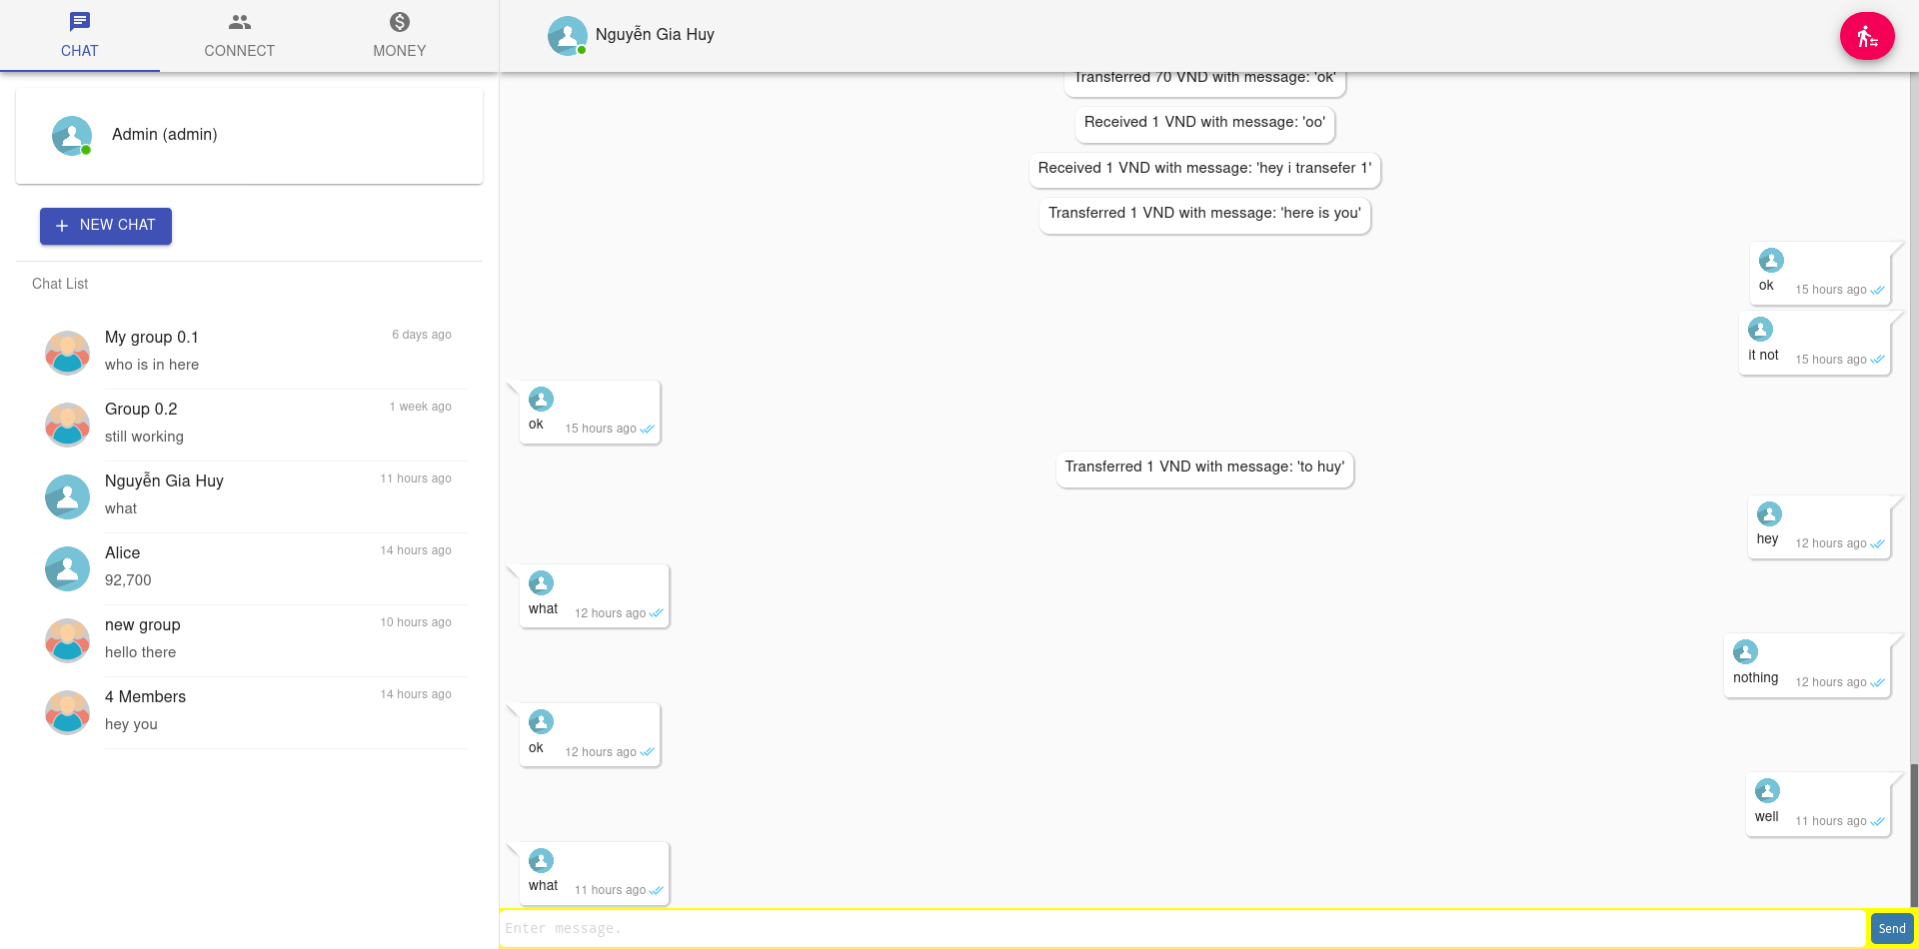
3. Demo

Slide 21
4. Kết luận
Học được gì?
Học được nhiều khái niệm, công nghệ mới
Xây dựng được một kiến trúc microservice căn bản
Code

Slide 22
4. Kết luận
TODOs
Unit test (google-test)
Test coverage
Benmark
Service discovery, gateway (envoy proxy)
Cache + cache invalidation
UI

